Slide 1


Pipe10k Kick-Off Meeting
Notes:
Buenos días, mi nombre es Alejandro Sánchez y voy a presenter mi Proyecto fin de master consistente en el studio sobre la contribución de ingeniería aerospacial para lograr los objetivos del milenio de la uni utilizando inteligencia artificial. Imposible explicar todo, entonces si alguna vez asumo algún conocimiento y algo no queda claro interrumpirme.

Slide 2
Pipe10k Kick-Off Meeting
People (Europe):
Marcos Piedrabuena-Muñoz , SERGIO HOYAS
Universitat Politècnica de València, Spain
RICARDO VINUESA
KTH Royal Institute of Technology, Sweden
Notes:
En primer lugar comienzo dando una breve introducción de en qué consisten estos objetivos del milenio, y contínuo explicando los objetivos del Proyecto.
Veremos después otros trabajos relacionados, y los datasets que he utilizado.
Contínuo explicando los modelos escogidos, y su validación.
Introduzco el denominado mecanismo de votación, veremos más tarde en qué consiste.
Una vez entrenados los modelos y validados, analizo los resultados asociados al dataset de ingeniería aeroespacial.
Finalmente, veremos las conclusions y posibles líneas de Desarrollo a partir de este trabajo.

Slide 3



Pipe10k Kick-Off Meeting
Objective:
To run a DNS of a pipe at a friction Reynolds number of 10k
Box:
$$Θ=[0,2π]$$
$$R=[0,1]$$
$$L_{X}=\left[0, α⋅2π\right]$$

Slide 4
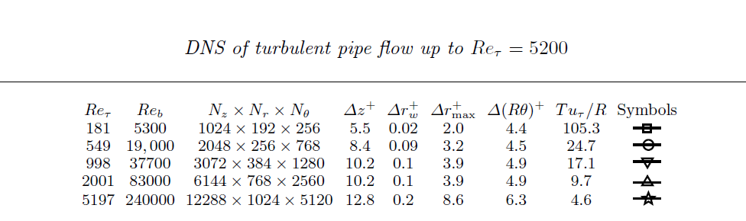

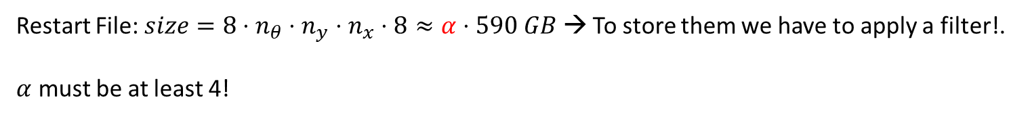



Pipe10k Kick-Off Meeting
Objective:
Box size: Based on Hoyas et al 10k channel simulation (2022)
$Θ=[0,2π]$ → $n_{θ}=12288, Δ_{Θ}^{+}≈4$
$R=\left[0,1\right]$ → $n_{y}=2100$
$L_{X}=\left[0, α2π\right]$ → $n_{x}=α⋅6144,Δ_{x}^{+}≈8$
$$10π$$
Yao, Rezaeiravesh, Schlatter and Hussain
Restart File: $size=8⋅n_{θ}⋅n_{y}⋅n_{x}⋅8≈α⋅590 GB$ → To store them we have to apply a filter!.
$α$ must be at least 4!

Slide 5
Pipe10k Kick-Off Meeting
Code:
OpenPipeFlow, https://openpipeflow.org/index.php?title=Main_Page
Fortran , MPI + OpenMP + netcdf
Netcdf is used for I/O operations.
Makes a bit more difficult the portability of the code
I/O routines do not work in the range of several thousands processors.
Solution: Move I/O routines to HDF5 (doing right now)

Slide 6
Pipe10k Kick-Off Meeting
More problems (opportunities)
It seems that the OpenPipeFlow does not compute the intensities or any other thing on the fly
Right now, statistics are obtained postprocessing the restart files.
This is simply impossible in our case
Moreover the postprocess routine provided by the developers is a sequential one.
Then we have to implement our own routines.
What are you interested in, apart from the classics?

Slide 7
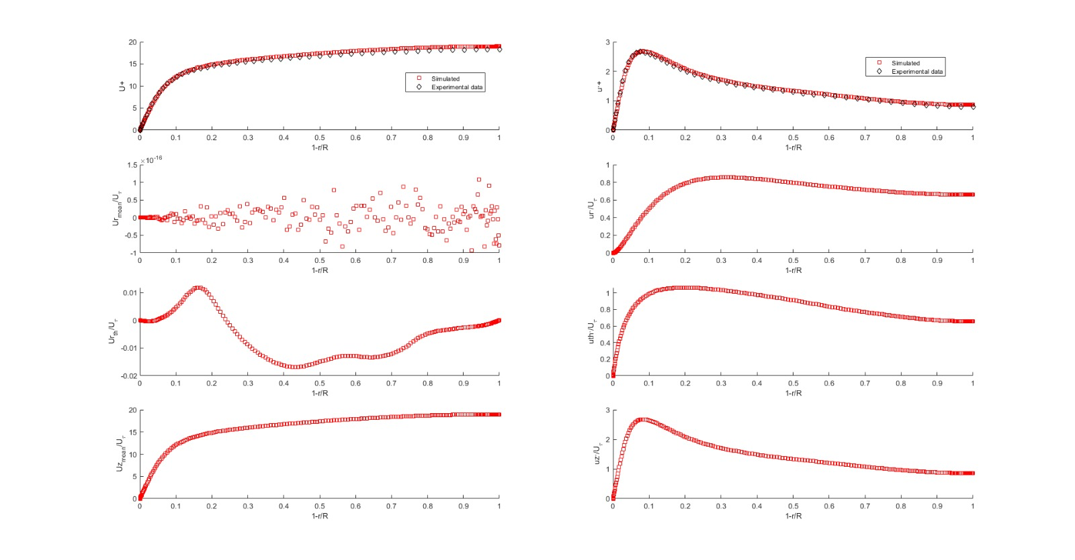
Pipe10k Kick-Off Meeting
The code works. Results at 180 (channel at 180)

Slide 8
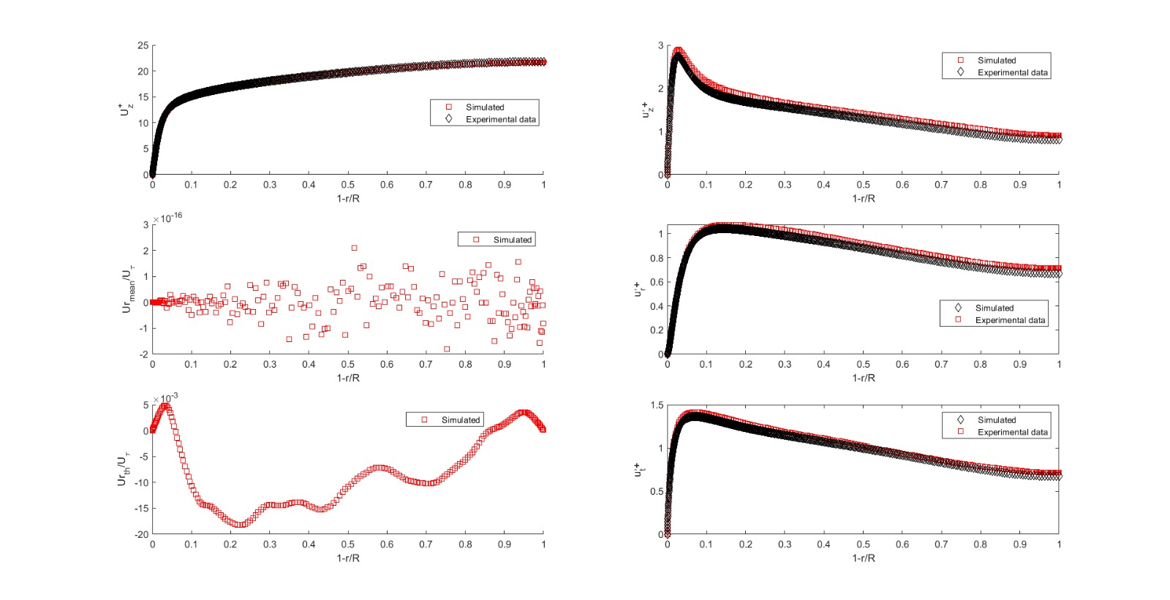
Pipe10k Kick-Off Meeting
The code works. Results at 550, DNS from KTH
Small errors due to the coarse mesh used.

Slide 9

Thank you for your attention!. Questions?
SH: serhocal@mot.upv.es
RV: rvinuesa@mech.kth.se
Notes:
Buenos días, mi nombre es Alejandro Sánchez y voy a presenter mi Proyecto fin de master consistente en el studio sobre la contribución de ingeniería aerospacial para lograr los objetivos del milenio de la uni utilizando inteligencia artificial. Imposible explicar todo, entonces si alguna vez asumo algún conocimiento y algo no queda claro interrumpirme.

